Slide 1
Buna na otoku Hvaru
Gabrijel Novosel 6.b

Slide 2
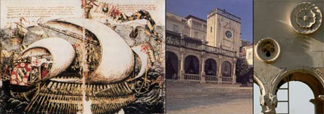
Gdje i kada?
Buna je izbila 1510. god.
Buna je izbila na otoku Hvaru

Slide 3
Povod
Nasilno i nečovječno postupanje Mlečana prema pučanima
Zastava Mletačke republike

Slide 4
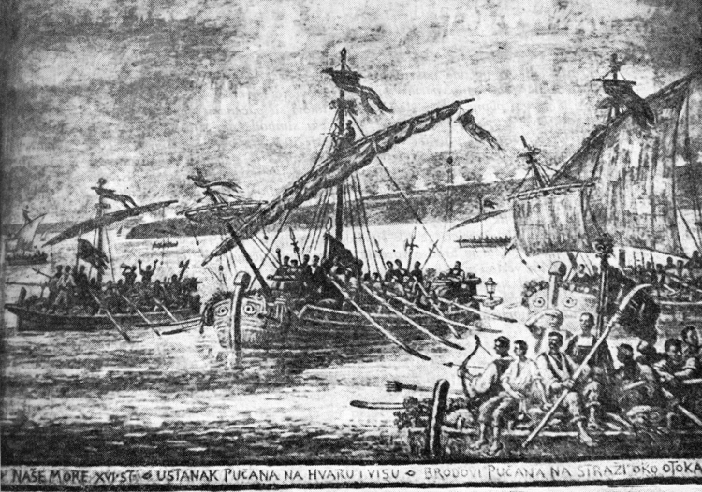
Tko se sukobio
Pučani predvođeni Matijem Ivanićom
Mlečani predvođeni Zuanom Navajerom
Zastava Mletačke republike

Slide 5
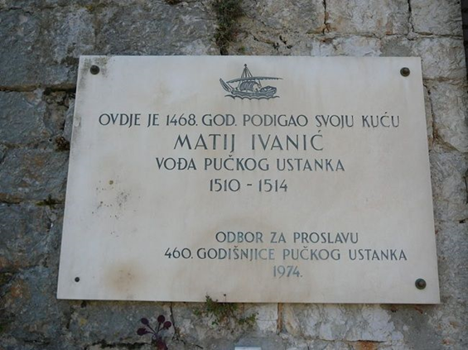
Događaji 1510. godine
Matija Ivanić s pučanima probija u grad Hvar, ubija neke plemića, a neke stavlja u ropstvo
pobuna ostavlja snažan trag u Dalmaciji
međutim, mletačka vlada ne daje veliku pažnju ustanku

Slide 6
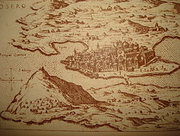
Događaji 1511. godine
prvi dio godine pučani su se umirili
drugi dio godine se cijela Dalmacija pobunila i Mlečani su poslali još više vojske

Slide 7
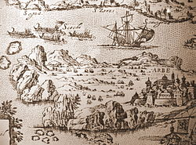
Događaji 1512. godine
Mletačka republika šalje novog providura Sebastiana Giustiniana
Na grubi način pokušava slomiti otpor hrvatskih pobunjenika

Slide 8
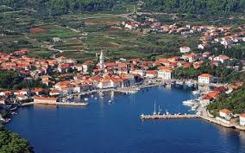
Događaji 1513. godine
Sebastian Giustinian gubi bitku kod Jelse od Ivanićevih snaga
Nakon toga gubi i providursku službu

Slide 9
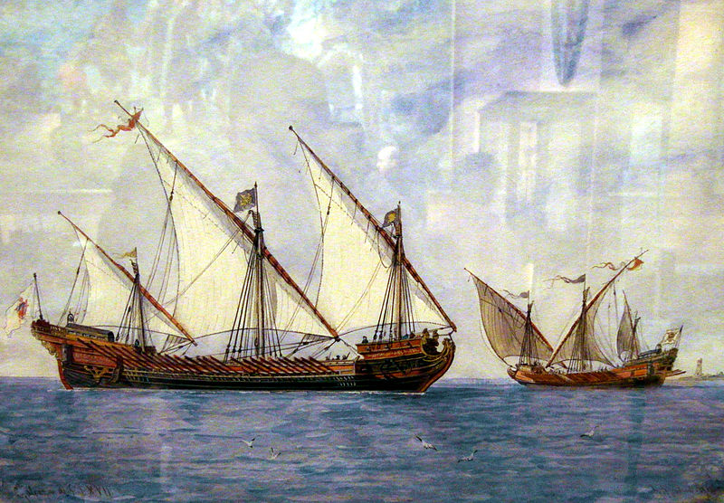
Događaji 1514. godine
novi napad pučana na grad Hvar
Venecija šalje 15 ratnih galija
do listopada ugušen ustanak

Slide 10
Zaključak
Pučani nisu uspjeli dobiti borbu za ravnopravnost.
Sin i potomci Matija Ivanića su nastavili diplomatsku borbu za ravnopravnost pučana.

Slide 11
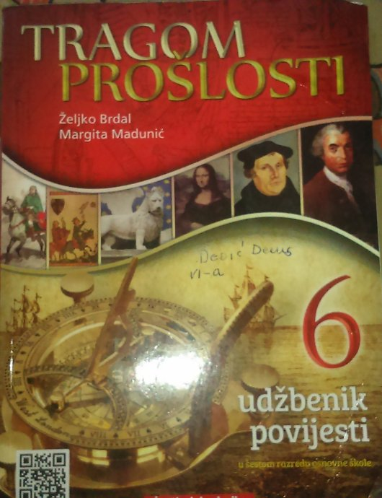
Korišteni izvori: - Željko Brdal i Margita Madunić: Tragom prošlosti; udžbenik povijesti za 6. razred osnovne škole - enciklopedija.hr Wikipedija

